Slide 1
Präsentation
des französischen Schulsystems

Slide 2
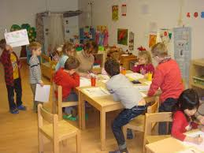
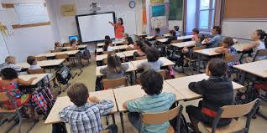
Der Kindergarten und die Grundschule
Der Kindergarten ist von 3 Jahren bis 6 Jahren und die Grundschule ist von 6 Jahren bis 10 Jahren.
Es gibt keine Prüfung aber eine Bewertung am Ende der Grundchule.

Slide 3
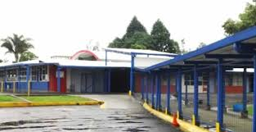
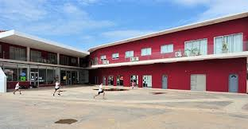
College und Gymnasium
Das College ist von 10 Jahren bis 14 Jahren und das Gymnasium von 15 Jahren bis 18 Jahren.
Es gibt ein Diplom am Ende der 9. Klasse und in der 12. Klasse gibt es das Abitur.

Slide 4
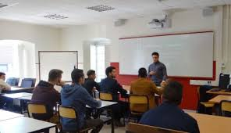
Die Lehre und das Berufskolleg
Die Lehre ist nach der 9. Klasse und dauert 2 Jahre
Das Berufskolleg ist nach dem 9. Kl asse. Man kann nach drei Jahren ein Berufsabitur bekommen.

Slide 5
Andere Schule nach dem Abitur
Wir haben in Frankreich ein technisches Diplom, das BTS heißt, 2 Jahren nach dem Abitur.
Wir haben auch eine Ingenieurschule, 5 Jahre nach dem Abitur.
und ein Doktorat, 9 Jahre nach dem Abitur.

Slide 6
Grafik des Schulsystems

